Slide 1
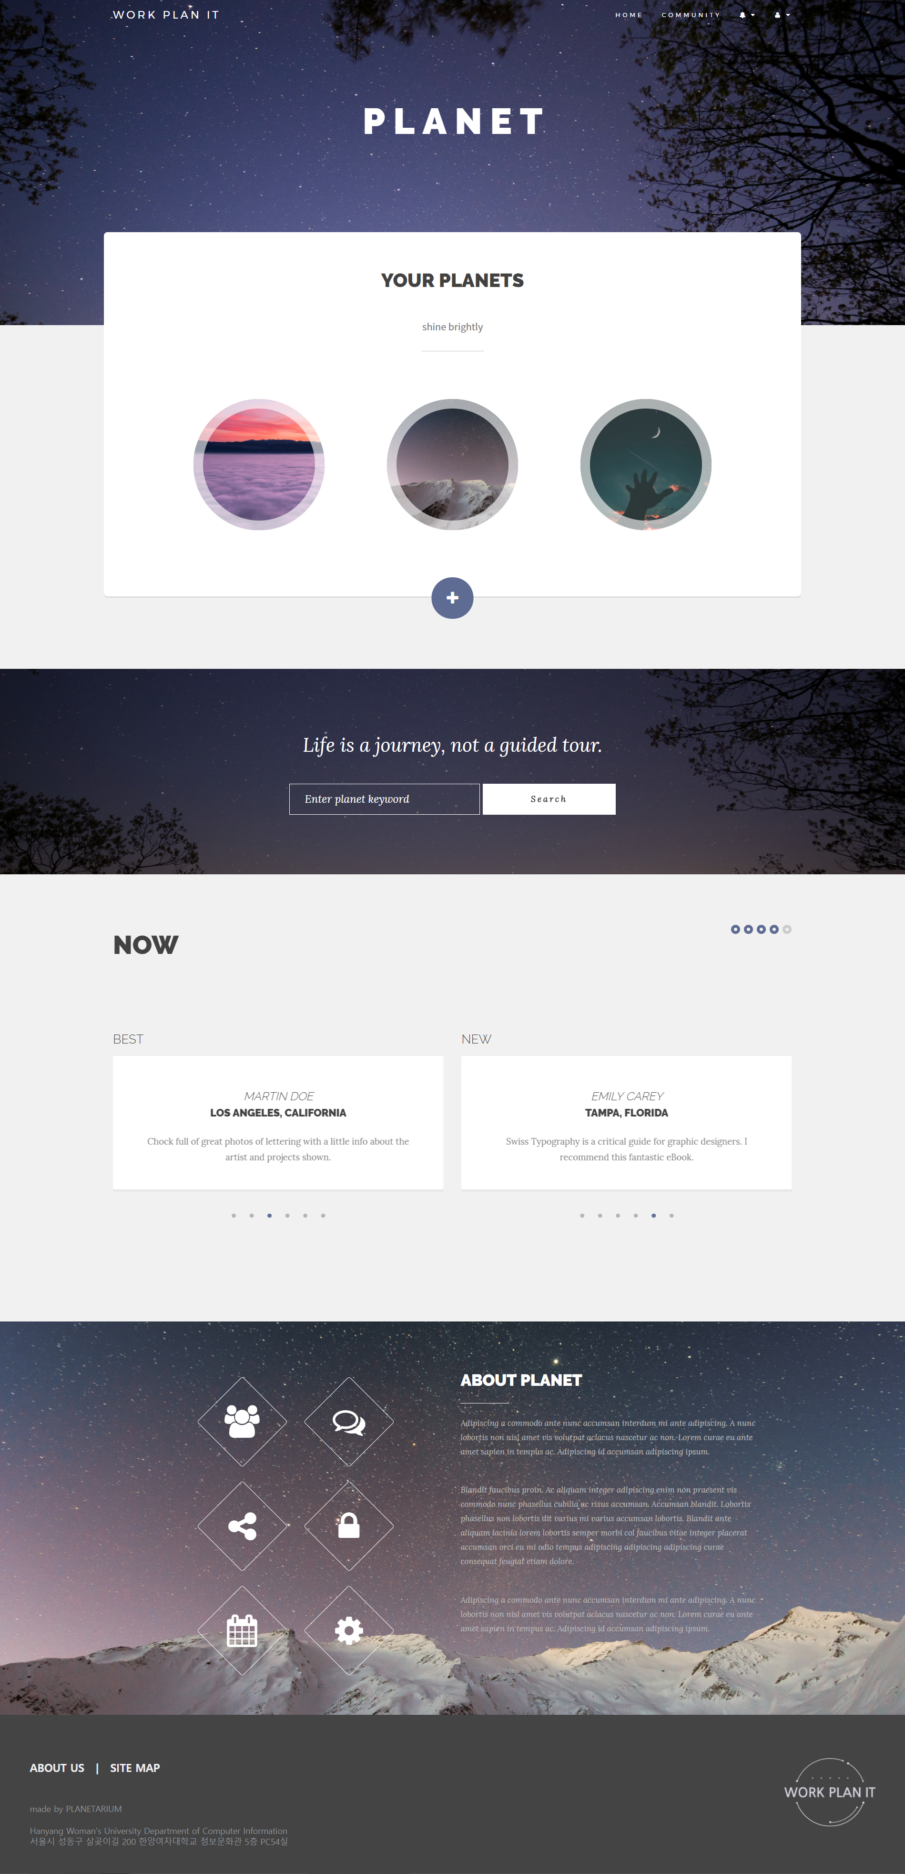
PROJECTS
ABOUT
ME
PLANET 메인
가입한 PLANET 목록
W O R K P L A N I T
PLANET 검색
PLANET의 최신 글, 인기 글
같은 목표를 가진 취업준비생들이 자격증, 면접 준비 등을 함께하고
실질적이고 연속적인 정보를 나눌 수 있는 소수 정예 모임 서비스를 제공한다.

Slide 2
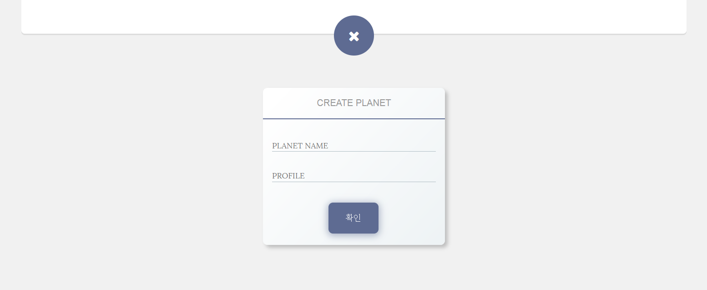
PROJECTS
ABOUT
ME
버튼을 클릭하면 PLANET 생성할 수 있는 폼이 아래에 나타남
W O R K P L A N I T

Slide 3
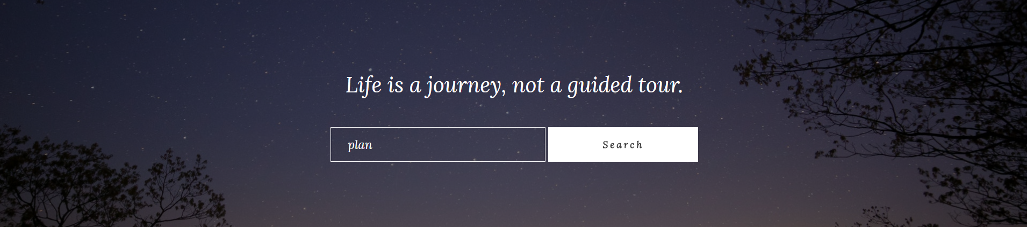
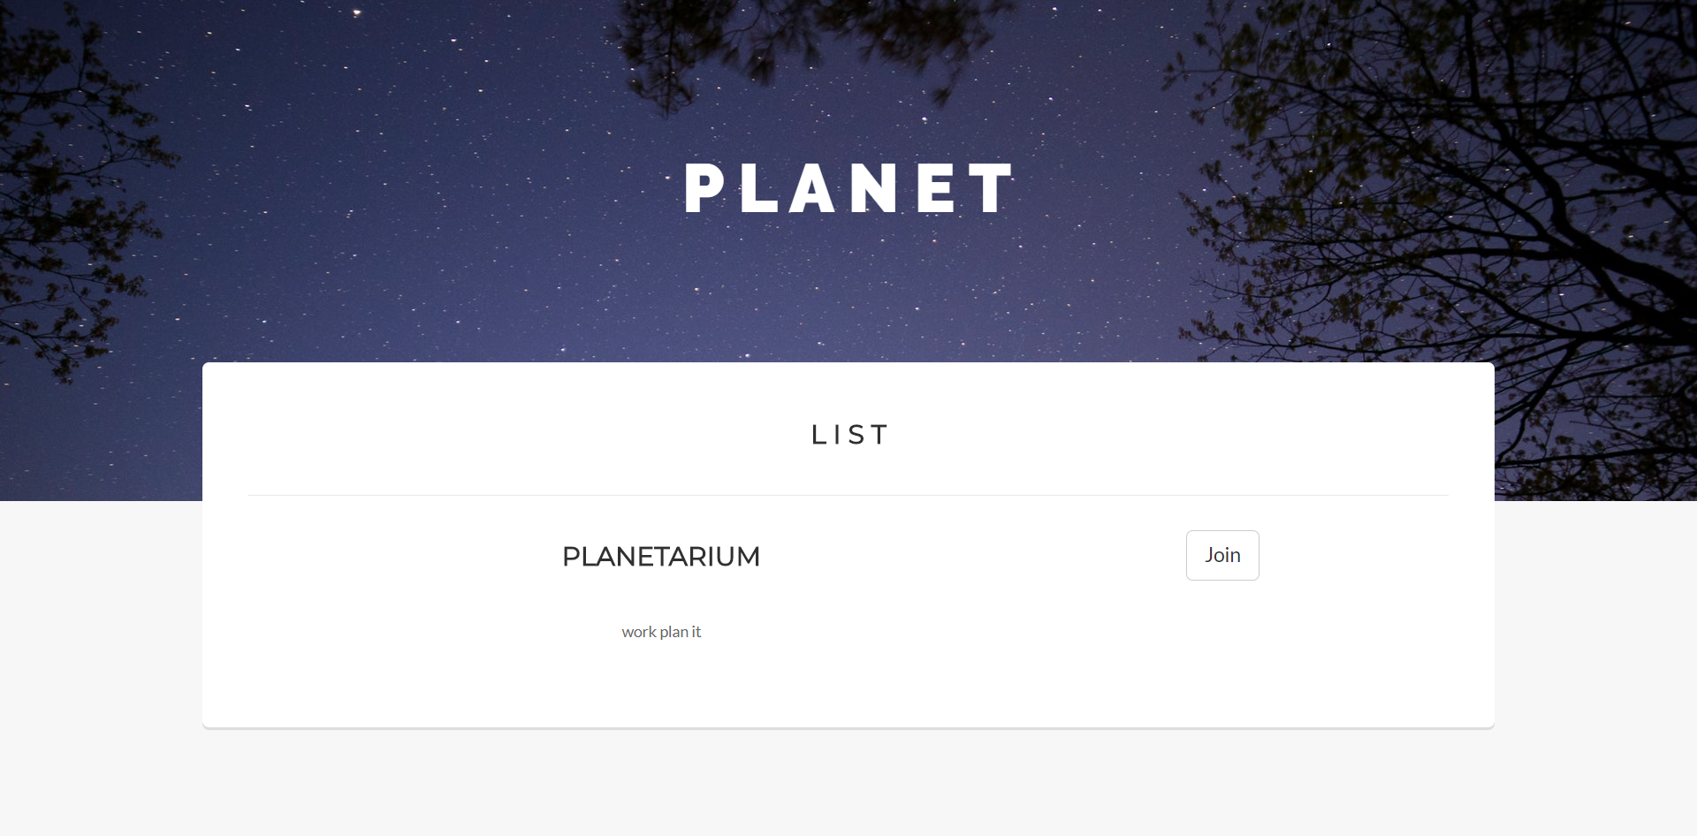
PROJECTS
ABOUT
ME
‘plan’ 입력 후 버튼 클릭하면 키워드와 관련된 결과 보여짐
W O R K P L A N I T

Slide 4
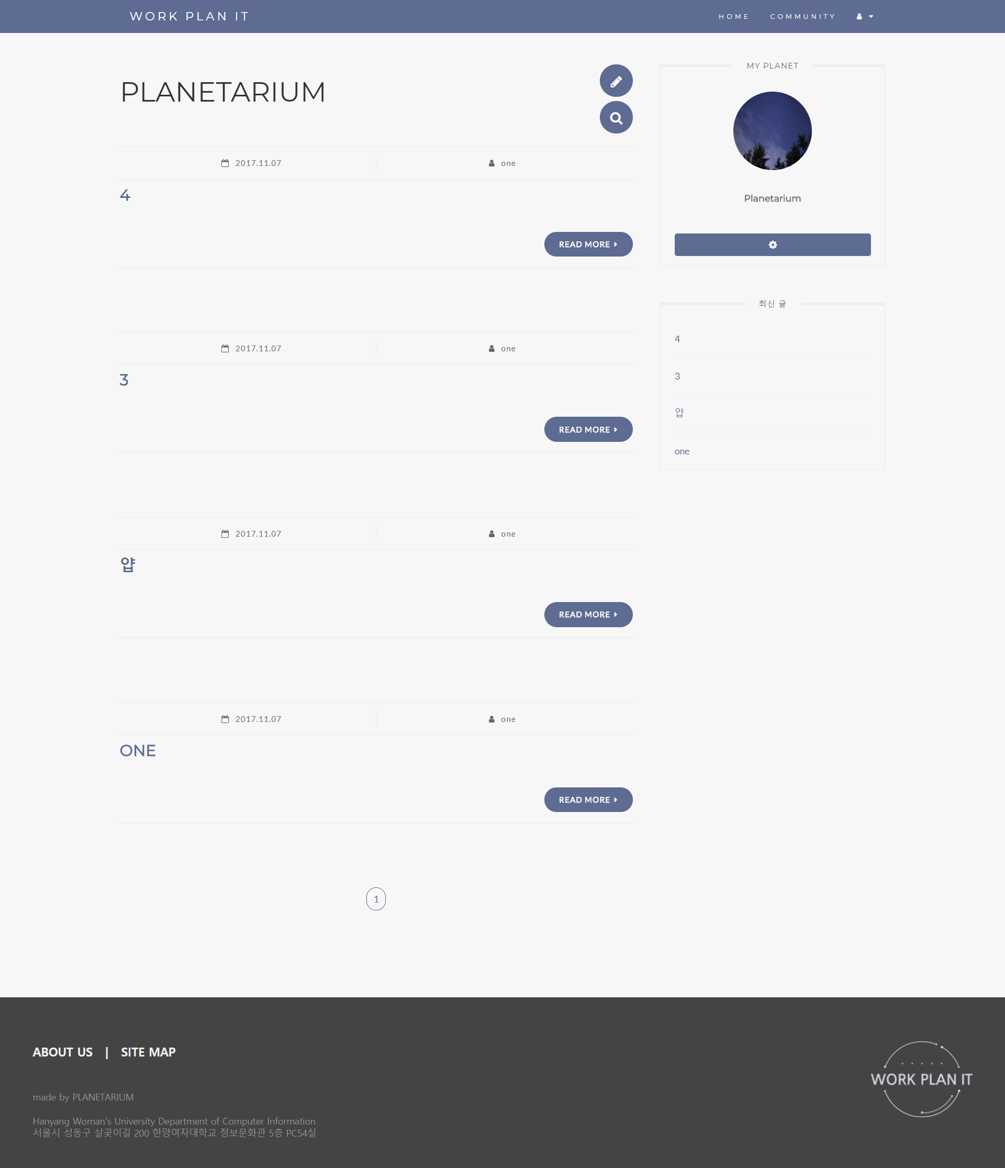
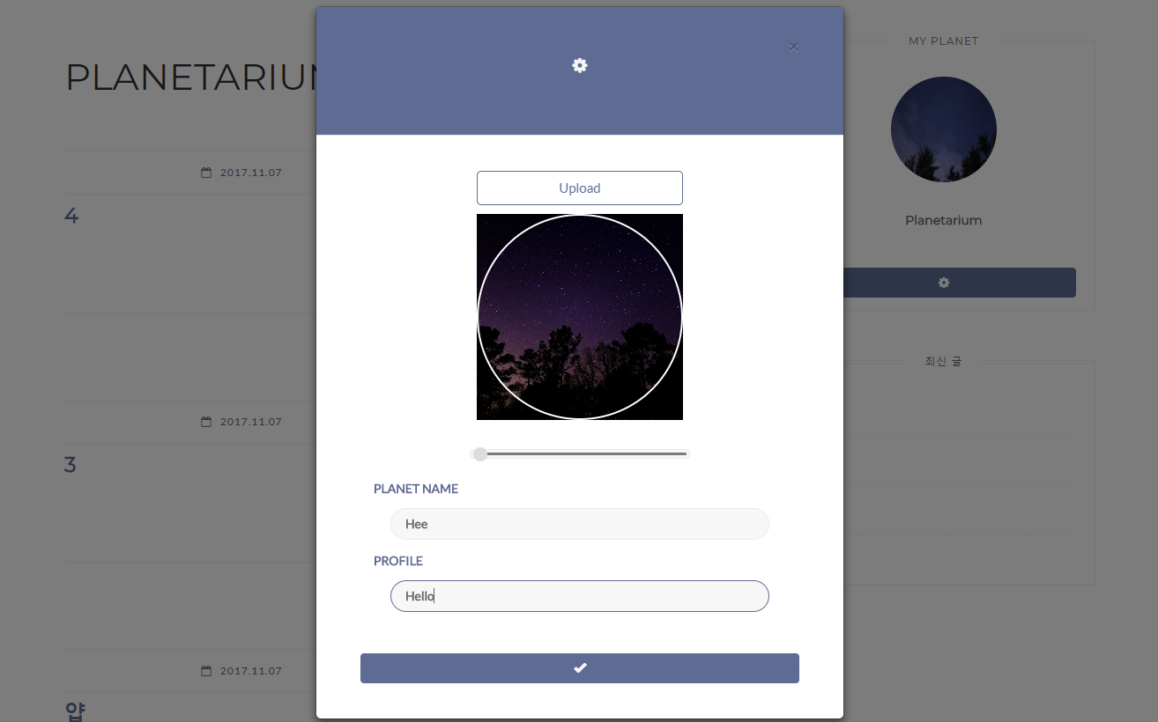
PROJECTS
ABOUT
ME
버튼 클릭하면 PLANET 수정 가능
W O R K P L A N I T
최신 글 보여짐
PLANET 글 목록

Slide 5
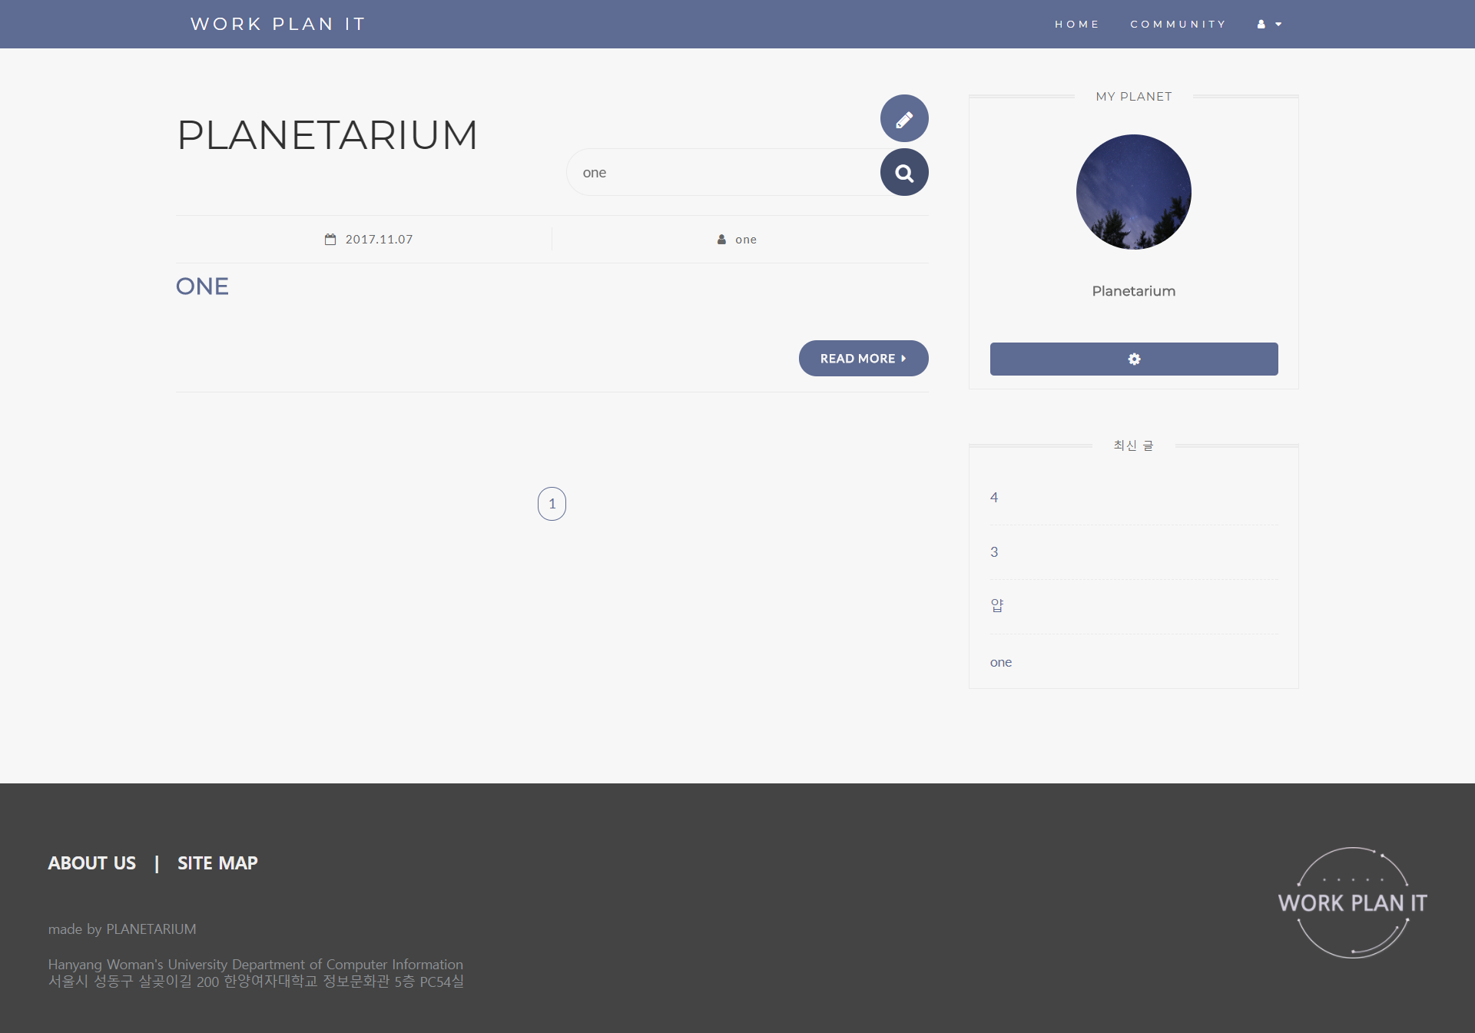
PROJECTS
ABOUT
ME
W O R K P L A N I T
버튼 클릭하면 글 검색할 수 있는 입력 창이 나타나고
키워드 검색하면 해당하는 글 보여짐

Slide 6
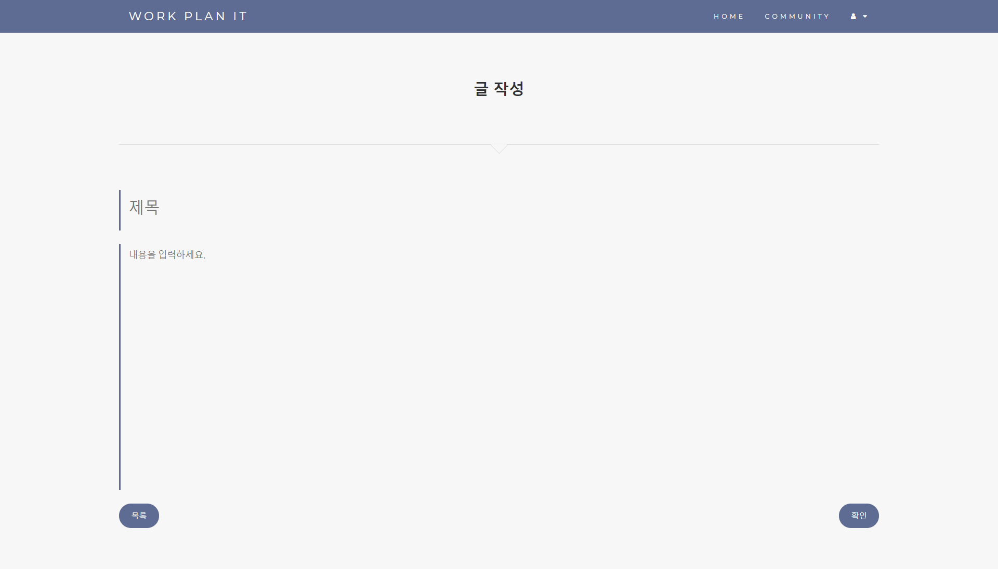
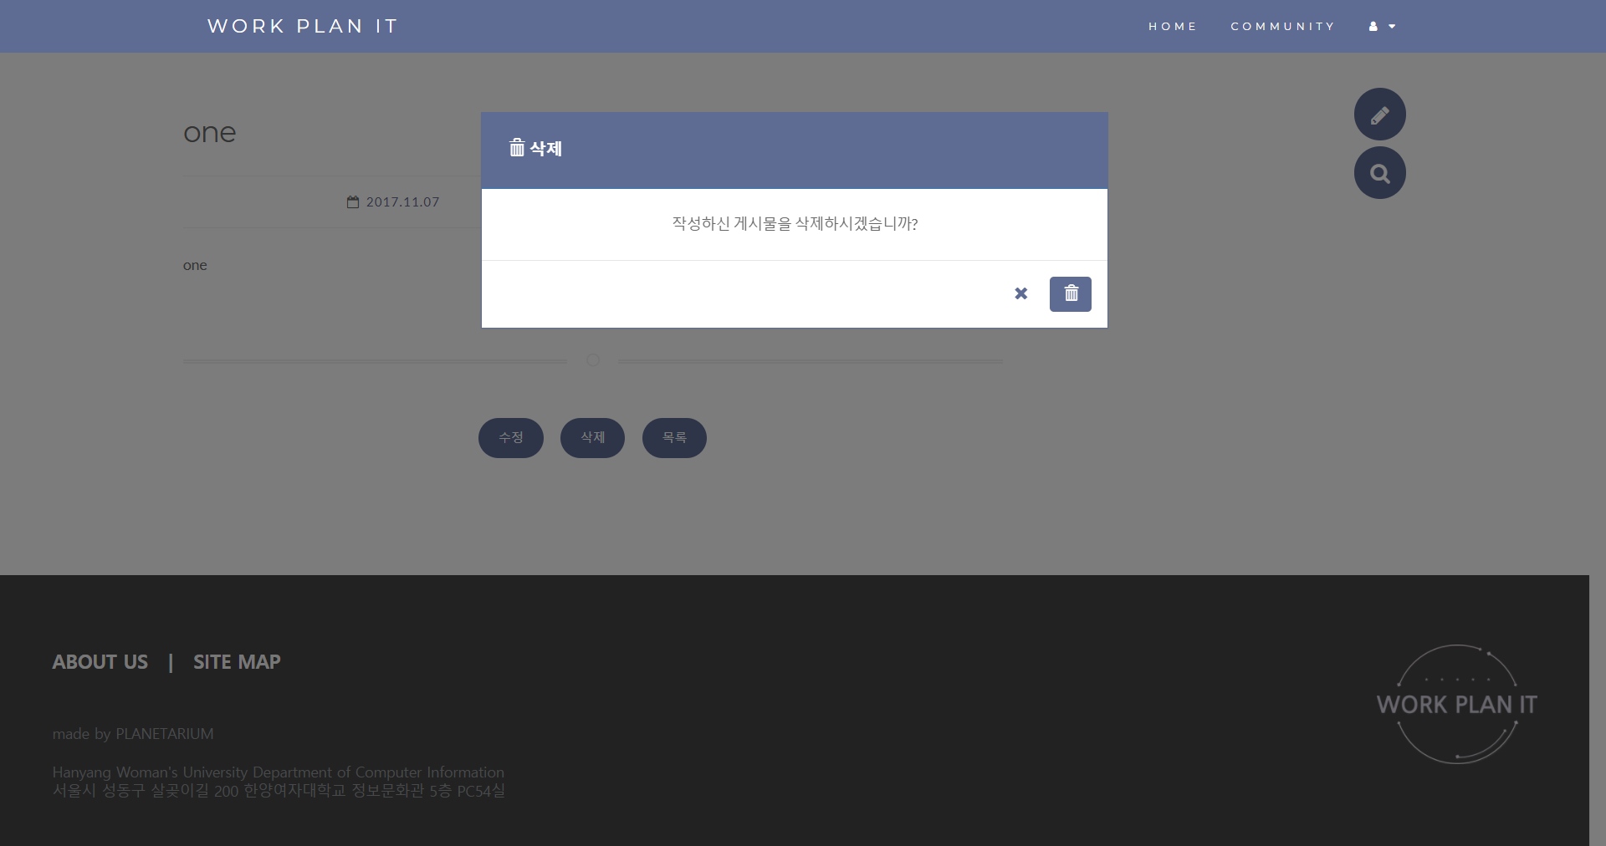
PROJECTS
ABOUT
ME
W O R K P L A N I T
글 작성 화면
글 삭제 화면

